Slide 1

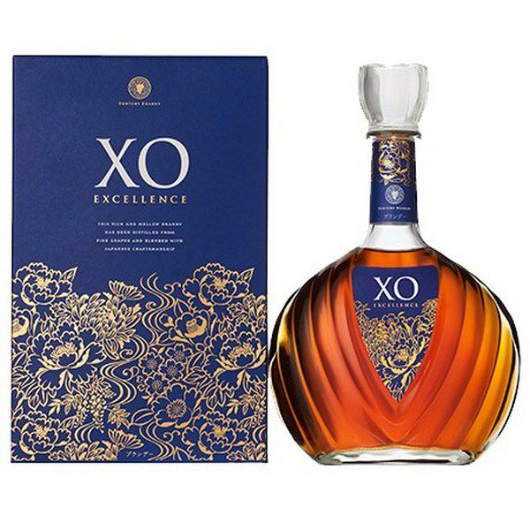
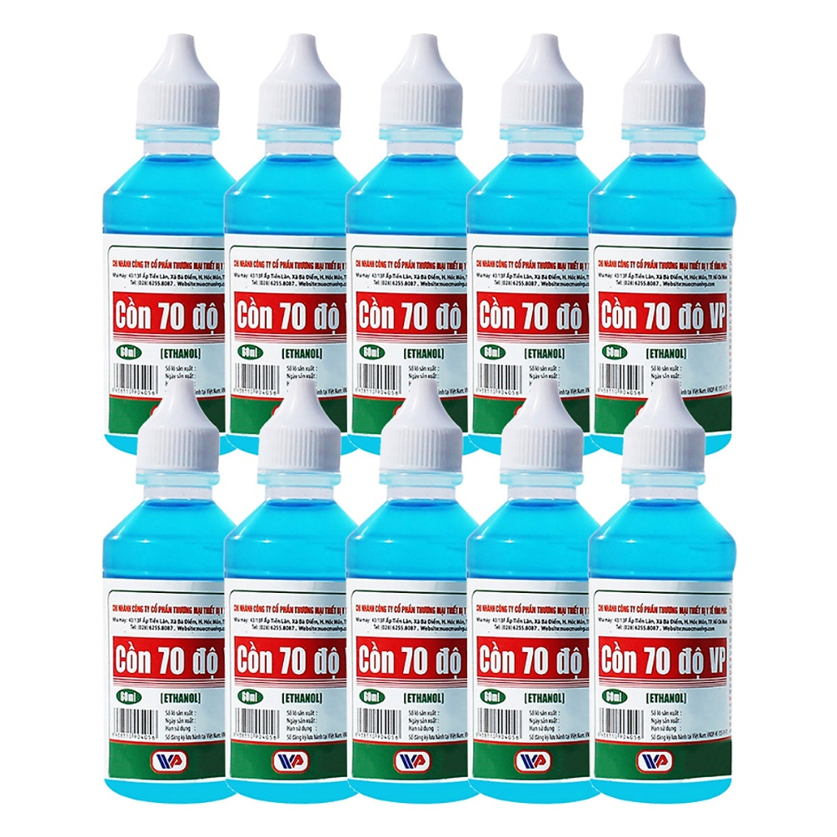
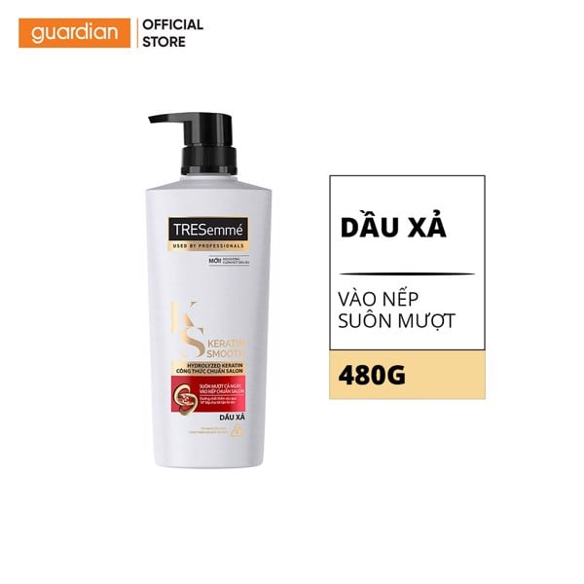
Bài 16:
ALCOHOL
Giáo Viên: Nguyễn Văn Vũ
Lớp dạy: 11A1, 11A5 (Tiết theo PPCT: 53-56)

Slide 2
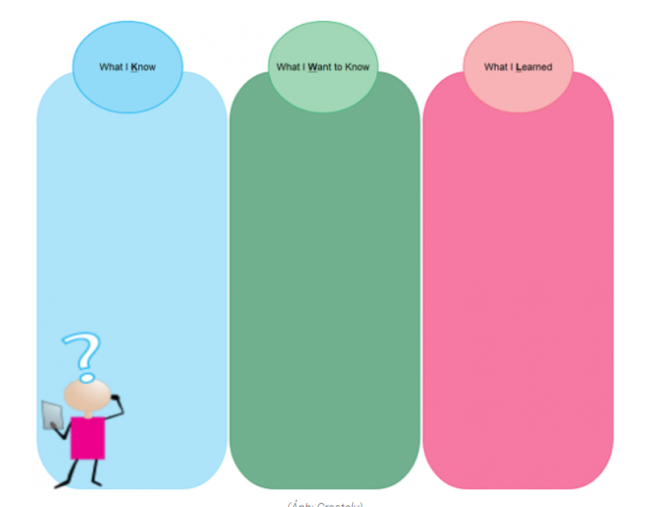



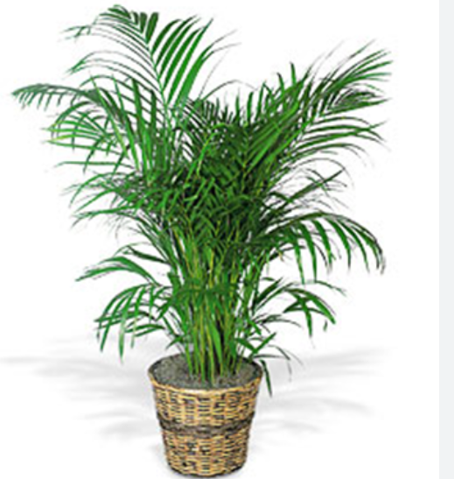
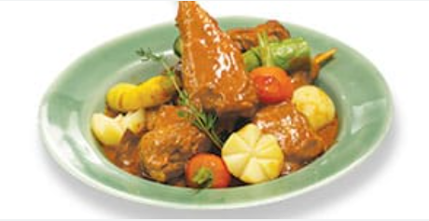
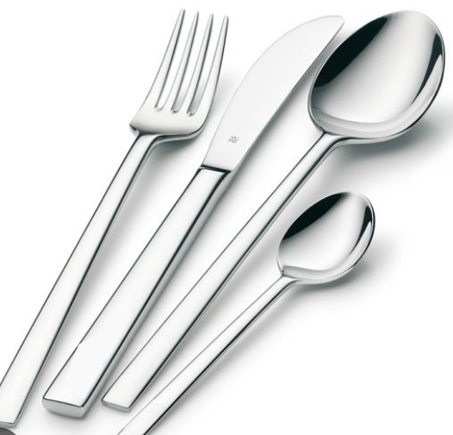
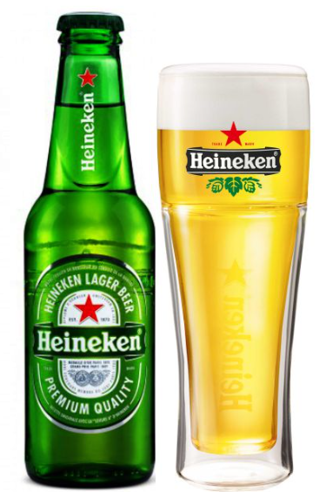
MỖI NHÓM HOÀN THÀNH BẢNG KLW TRONG 6 PHÚT
HS CHIA NHÓM
GV CHỐT NỘI DUNG
Hãy liệt kê những điều em đã biết về alcohol
Hãy liệt kê những điều em muốn biết về alcohol
Hãy liệt kê những điều em đã học về alcohol

Slide 3

Nội dung bài học
KHÁI NIỆM - PHÂN LOẠI - DANH PHÁP
TÍNH CHẤT VẬT LÝ
ALCOHOL
TÍNH CHẤT HÓA HỌC
ỨNG DỤNG – ĐIỀU CHẾ

Slide 4
KHÁI NIỆM - PHÂN LOẠI - DANH PHÁP
Hs quan sát cấu tạo methanol và ethanol được vẽ từ phần mềm
Hs làm việc cùng với nhóm, thảo luận để hoàn thành yêu cầu:
Thời gian hoàn thành: 10 phút
+ Trình bày đặc điểm liên kết và hình dạng phân tử của methanol, ethanol
+ Nêu khái niệm alcohol
+ Viết công thức tổng quát alcohol no, đơn chức, mạch hở.

Slide 5


+ Khái niệm: Alcohol là những hợp chất hữu cơ, trong phân tử có nhóm hydroxy -OH liên kết trực tiếp với nguyên tử carbon no.
+ Công thức tổng quát alcohol no, đơn chức, mạch hở: C_{n}H_{2n+1}OH (n ≥1)

Slide 6
KHÁI NIỆM - PHÂN LOẠI - DANH PHÁP
Hs đọc sgk tìm hiểu về cách phân loại alcohol, thảo luận nhóm
và hoàn thành bảng dưới đây trong 15 phút
Phân loại dựa vào …… | Phân loại dựa vào …… | Phân loại dựa vào ……

Slide 7
KHÁI NIỆM - PHÂN LOẠI - DANH PHÁP
Phân loại dựa vào gốc hydrocarbon | Phân loại dựa vào số nhóm hydroxyl | Phân loại dựa vào bậc
Alcohol no | Alcohol đơn chức | Alcohol bậc I
Alcohol không no | Alcohol đa chức | Alcohol bậc II
Alcohol thơm |  | Alcohol bậc III

Slide 8
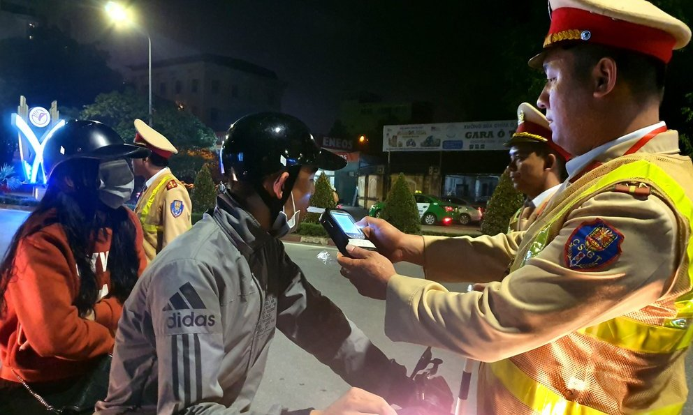
Alcohol CH₂=CH-CH(CH₃)-OH thuộc họ alcohol nào?
Hợp chất C₆H₅OH có phải là ancol không?
1
2
3
4
Hợp chất C₆H₅CH₂OH thuộc dãy đồng đẳng gì?
5
6
7
8
9
10
11
12
Hợp chất C₆H₄(OH)₂ có phải là ancol không?
Alcohol CH₂=CH-CH₂-OH là alcohol bậc mấy?
Alcohol CH₂(OH)CH₂CH₂OH thuộc họ alcohol nào?
Hợp chất CH₃-CH(OH)-COOH có phải là ancol đơn chức không?
Alcohol CH₂=CH-C(CH₃)₂-OH là alcohol bậc mấy?

Slide 9
KHÁI NIỆM - PHÂN LOẠI - DANH PHÁP
Hs đọc sgk tìm hiểu về cách gọi tên alcohol, thảo luận nhóm
và hoàn thành bảng dưới đây trong 20 phút
 | Tên thay thế | Tên thông thường
CH₃-CH₂-CH₂-OH
CH₃-CH(OH)-CH₃
CH₃-CH(OH)-CH₂-CH₃
CH₂(OH)-CH(OH)-CH₂(OH)
CH₂=CH-CH₂-OH

Slide 10




DANH PHÁP
a/ Tên thông thường:
Tên hydrocarbon(bỏ e ở cuối | tên gốc ankyl | ic
Tên gốc hidrocacbon tương ứng với mạch chính | số chỉ vị trí nhóm OH | ol
b/ Tên thay thế:
****Các quy tắc gọi tên
- Chọn mạch Carbon dài nhất làm mạch chính
- Đánh số thứ tự nhỏ nhất cho Carbon có chứa nhóm -OH nhỏ nhất
- Nếu mạch Carbon có nhánh thì cân thêm tên nhánh ở phí trước
- Nếu có nhiều hóm -OH thì cần thêm độ bội(di, tri,…) trước “ol” và giữ nguyên tên hydrocarbon

Slide 11
Hoàn thành bảng
 | Tên thay thế | Tên thông thường
CH₃-CH₂-CH₂-OH | Propan – 1 – ol | Propyl alcohol
CH₃-CH(OH)-CH₃ | Propan – 2 – ol | Isopropyl alcohol
CH₃-CH(OH)-CH₂-CH₃ | Butan – 2 – ol | Secbutyl alcohol
CH₂(OH)-CH(OH)-CH₂(OH) | Propane – 1,2,3 - triol | Glycerol
CH₂=CH-CH₂-OH | Prop – 2 – en – 1 – ol | Allyl alcohol

Slide 12
TÍNH CHẤT VẬT LÝ
HS quan sát bảng số liệu và so sánh với số liệu của các dẫn xuất halogen với alcohol, nhận xét về biến đổi nhiệt độ sôi của các alcohol và giải thích (làm việc nhóm trong 10 phút)
Số C | Công thức cấu tạo | Trạng thái | t_{s}ºC | Khối lượng riêng, g/cm³ (20⁰C) | Độ tan, g/100g nước (25⁰C)
1 | CH₃OH | Lỏng | 67,4 | 0,792 | ∞
2 | CH₃CH₂OH | Lỏng | 78,3 | 0,789 | ∞
3 | CH₃CH₂CH₂OH | Lỏng | 97,2 | 0,804 | ∞
4 | CH₃CH₂CH₂CH₂OH | Lỏng | 117,3 | 0,809 | 9 (15⁰C)
5 | CH₃CH₂CH₂CH₂CH₂OH | Lỏng | 138,0 | 0,814 | 0,06
13 | C₁₃H₂₇OH | Rắn | … | … | …

Slide 13



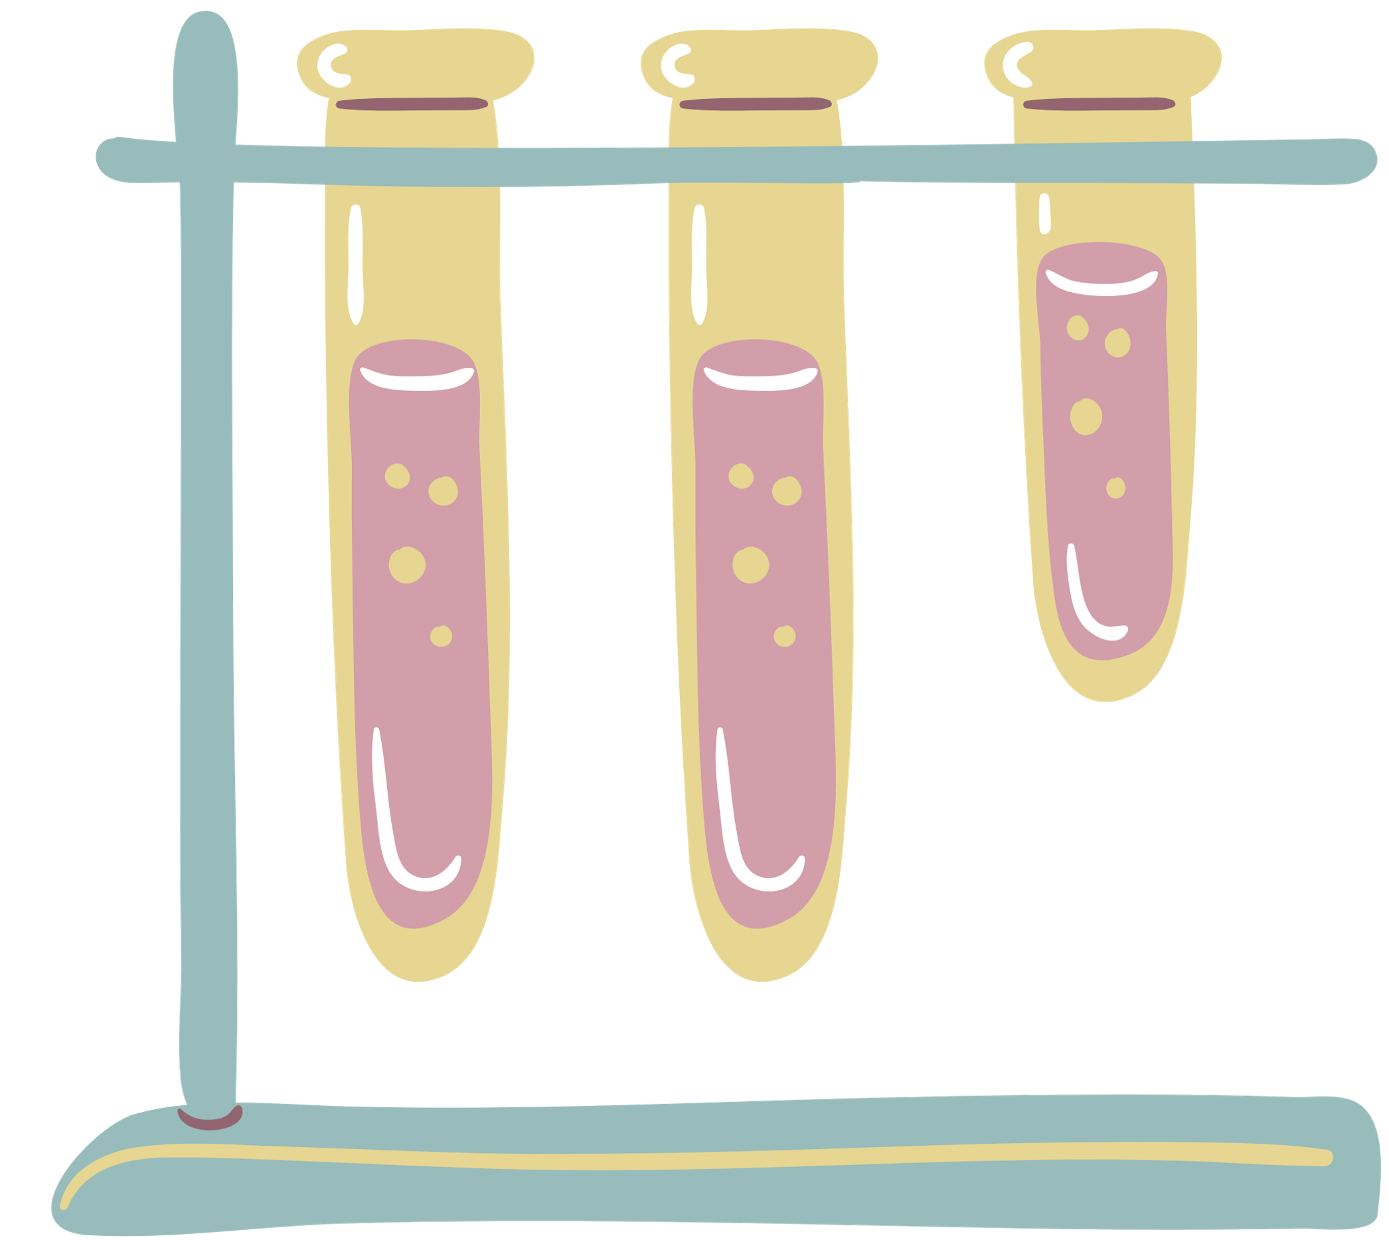

TÍNH CHẤT VẬT LÝ
01
-Ở điều kiện thường, các ancol là chất lỏng hoặc rắn, nhiệt độ sôi, khối lượng riêng tăng theo chiều tăng của phân tử khối và độ tan trong nước giảm khi phân tử khối tăng.
.
02
Ancol có nhiệt độ sôi và độ tan trong nước cao hơn hẳn so với các hidrocacbon có cùng phân tử khối hoặc đồng phân ete của nó vì giữa các phân tử ancol với nhau và giữa phân tử ancol với phân tử H₂O có liên kết hydrogen.
.

Slide 14
TÍNH CHẤT HÓA HỌC
HS làm các thí nghiệm, quan sát hiện tượng, tham khảo sgk và hoàn thành bảng sau trong 20 phút (cột cuối không làm)
Hướng dẫn thí nghiệm ethanol và sodium: cắt một mẩu nhỏ Na cho vào ống nghiệm có chứa 10ml ethanol
Hướng dẫn thí giữa ethanol và CuO: lấy 2 đoạn dây Cu rồi lấy kẹp đoạn dây Cu này đốt cháy trên ngọn lửa đèn cồn cho đến khi chuyển hết sang màu đen rồi đốt lại lần nữa cho dây Cu nóng đỏ rồi cho nhanh vào 2 ống nghiệm: ống 1 có sẵn 20mL ethanol và ống 2 có 20 mL 2-methyl-propan-2-ol
Hướng dẫn thí giữa Glycerol và Cu(OH)₂: cho vào ống nghiệm khoảng 20 ml dung dịch CuSO₄, nhỏ từ từ dung dịch NaOH vào ống nghiệm cho đến khi dung dịch mất màu xanh hoàn toàn, rồi cho dư thêm 3 giọt. Gặn lấy kết tủa màu xanh, chia kết tủa thành 2 phần, sau đó cho khoảng 20 mL Glycerol và ethanol vào mỗi phần tủa, lắc đều rồi quan sát.

Slide 15
TÍNH CHẤT HÓA HỌC
Tên thí nghiệm | Hiện tượng | Viết phản ứng | Loại phản ứng

Slide 16
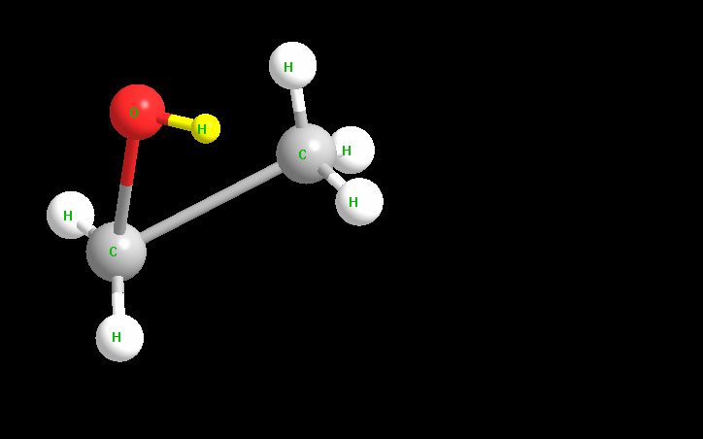
TÍNH CHẤT HÓA HỌC
Tách nước
H
R – CH – CH – O – H
Thế nguyên tử H
H
Thế nhóm –OH
Oxi hóa không hoàn toàn

Slide 17
Bài tập về nhà:
Học sinh lên men rượu từ đường Glucose (có nhiều trong quả nho, chuối …) hoặc làm cơm rượu. Sản phẩm nộp là rượu đã lên men hoặc cơm rượu.
Lưu ý: làm trong lọ trong suốt, có nắp đậy kín, không mở nắp thường xuyên, quan sát hiện tượng sau 6 tiếng, sau 12 tiếng và sau 2 ngày.

Slide 18
Hs thảo luận nhóm và hoàn thành chuỗi phản ứng sau
a/ Tinh bột  glucose  ethyl alcohol 
Ethylene
b/ Propene  3-chloropropene 
1,3-dichloropropane-2-ol  glycerol

Slide 19



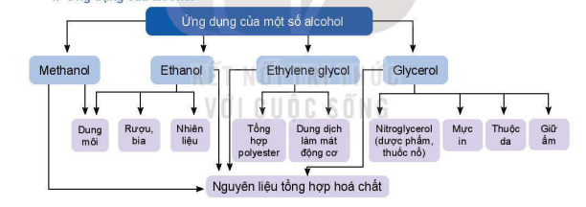
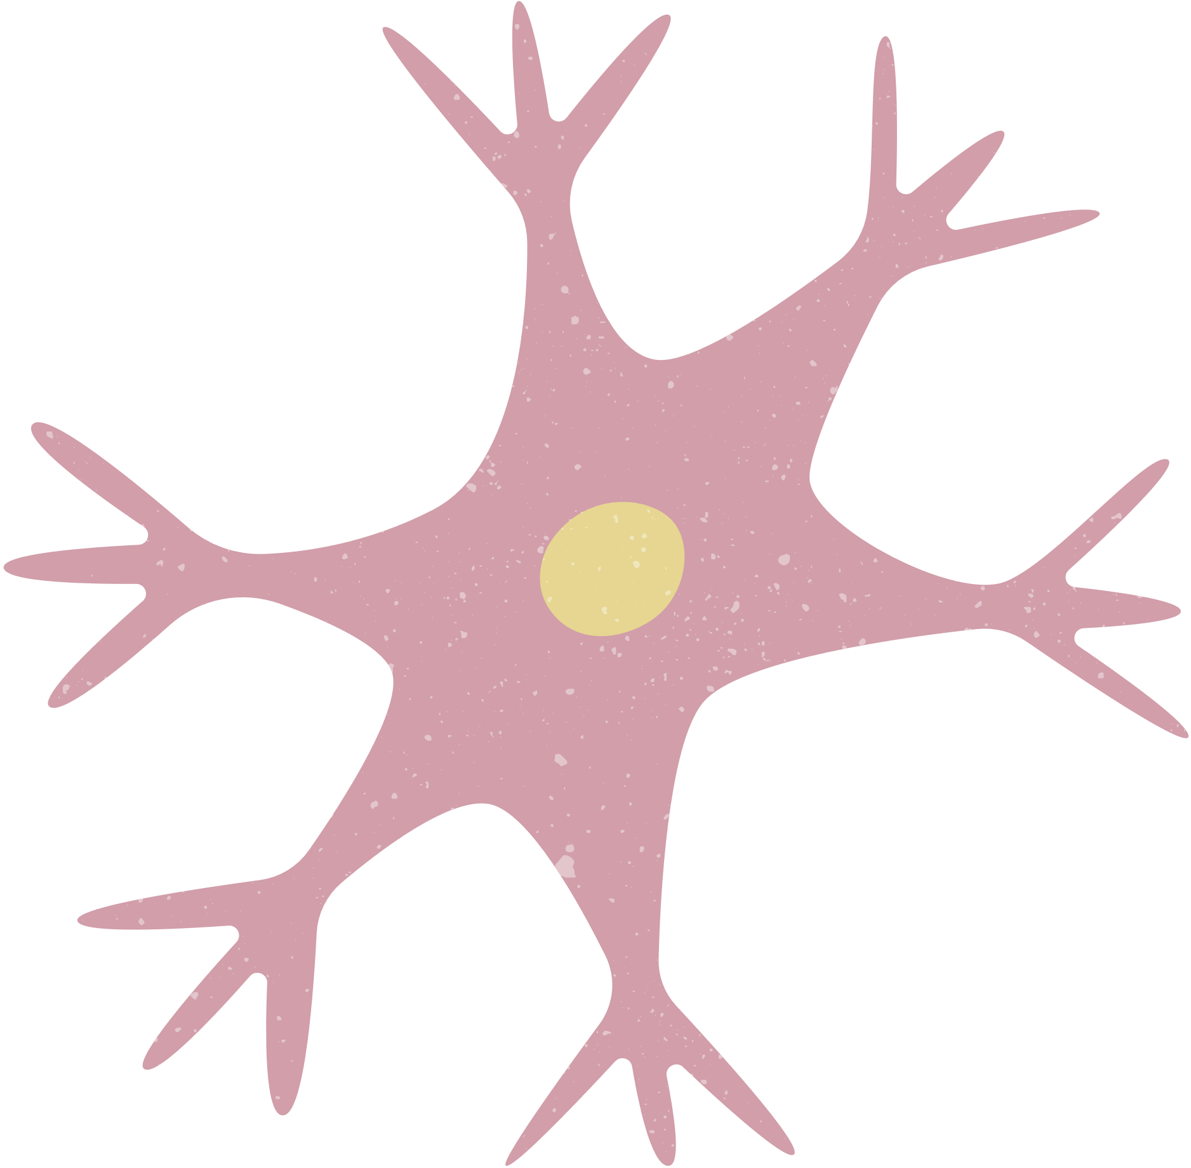
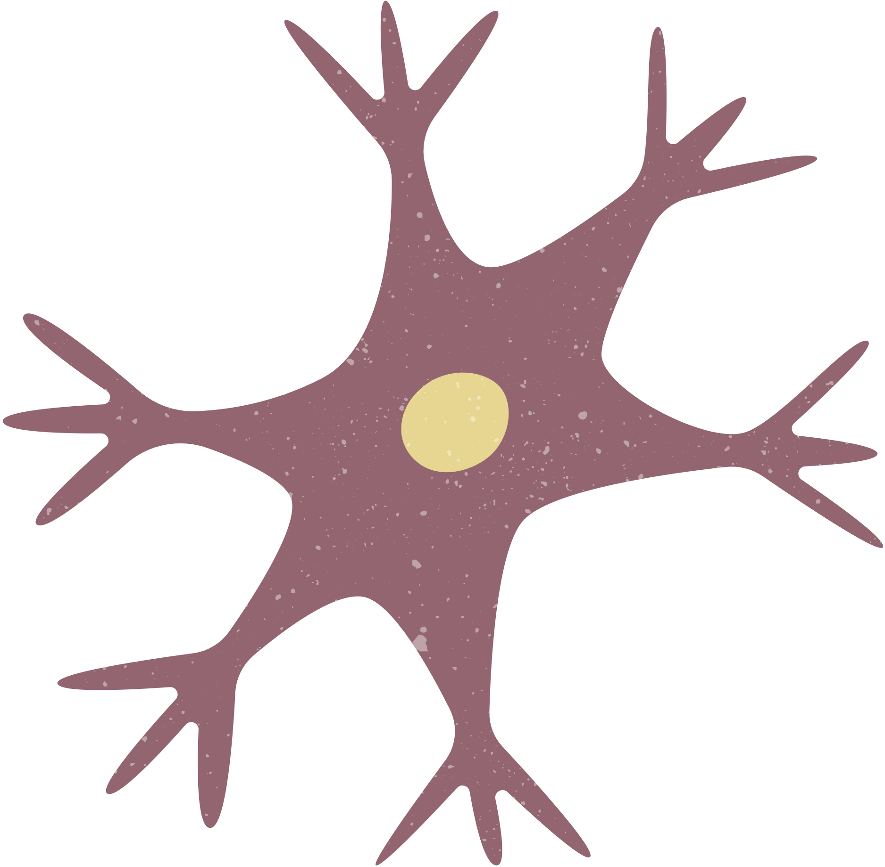
ỨNG DỤNG – ĐIỀU CHẾ

Slide 20

ỨNG DỤNG – ĐIỀU CHẾ
1. Hydrate hóa alkene
C_{n}H_{2n + 1}OH
C_{n}H_{2n} + H₂O
C₂H₄
C₂H₅OH
2. Phương pháp sinh hóa
(C₆H₁₀O₅)_{n} + nH₂O
nC₆H₁₂O₆
C₆H₁₂O₆
2C₂H₅OH + 2CO₂
3. Điều chế glyxerol

Slide 21

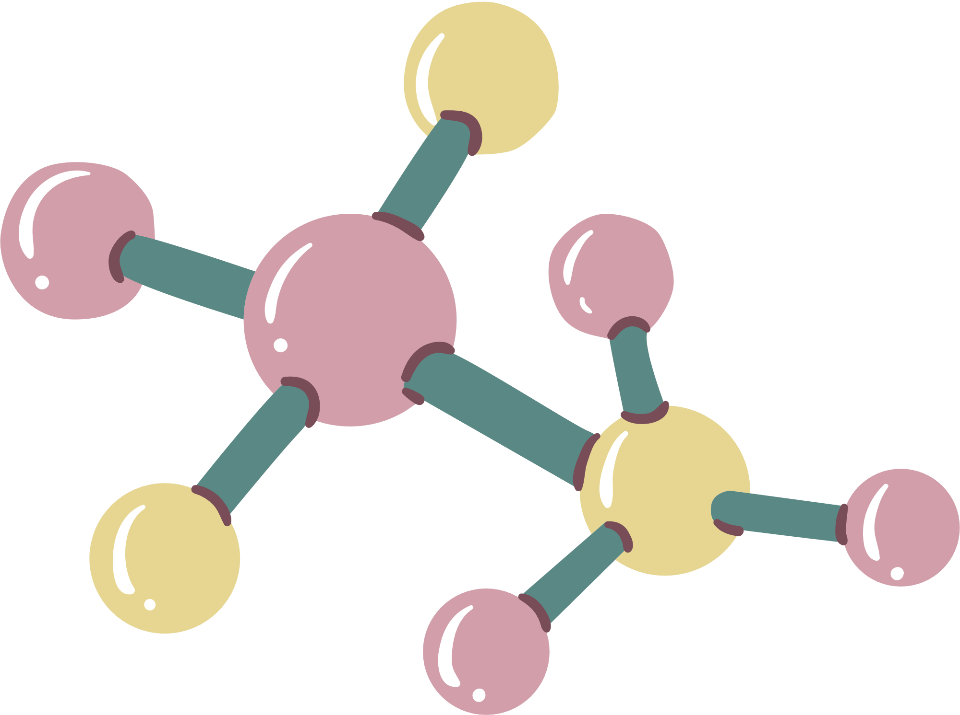



BẠN HIỂU BÀI ĐƯỢC BAO NHIÊU????

Slide 22
Củng cố
1/ CTTQ nào dưới đây là CT của alcohol no, đơn chức mạch hở ?
A . C_{n}H_{2n+1}OH B . C_{n}H_{2n}O
C . C_{n}H_{2n+2}O_{x} D . C_{n}H_{2n+2-x}(OH)_{x}
2/ C₄H₁₀O có số đồng phân alcohol là:
A . 4 B . 5 C . 6 D . 7
3/ CH₃ – CH – CH – CH₃ , có tên gọi là:
CH₃ OH
A . 2-methylbutan-3-ol B . 3-methylbutan-2-ol
C . butan-2-ol D . butan-2-ol-3-methyl

Slide 23
Viết các pth hoàn thành sơ đồ phản ứng sau:
C₂H₄
C₂H₅OC₂H₅
(1)
(6)
(2)
C₂H₅Cl
(3)
C₂H₅OH
(7)
C₂H₅ONa
(4)
(8)
(5)
(9)
C₆H₁₂O₆
CH₃CHO
(7) 2C₂H₅OH + 2Na 2C₂H₅ONa + H₂
(6) 2C₂H₅OH C₂H₅OC₂H₅ + H₂O
(1) C₂H₄ + H₂O C₂H₅OH
(5) C₆H₁₂O₆ 2C₂H₅OH + 2CO₂
(4) C₂H₅OH + HCl C₂H₅Cl + H₂O
(5) (C₅H₁₀O₅)_{n} + nH₂O nC₆H₁₂O₆
(8) C₂H₅ONa + H₂O C₂H₅OH + NaOH
(3) C₂H₅Cl + NaOH_{(l)} C₂H₅OH + NaCl
(2) C₂H₅OH C₂H₄ + H₂O
(9) C₂H₅OH + CuO CH₃CHO + Cu + H₂O
enzim
H₂SO₄đ
t⁰
t⁰
Xt, t⁰
t⁰
H⁺, tº
H₂SO₄đ
170⁰C
170⁰C

Slide 24

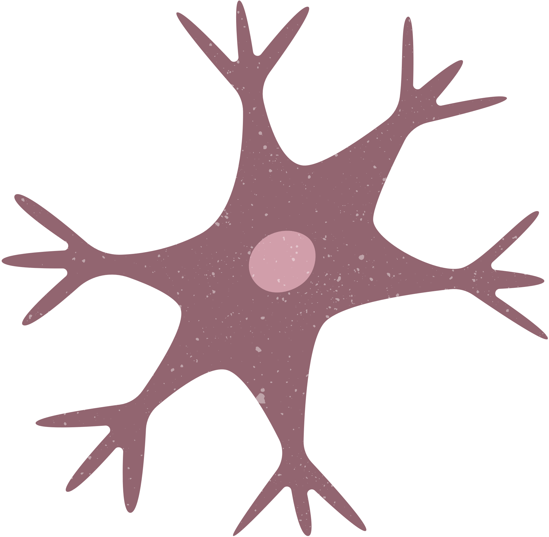

THANK YOU!

